Slide 2
শিক্ষক পরিচিতি
পাঠ পরিচিতি
মোঃআব্দুল গাফফার ভূঁইয়া
সহকারী শিক্ষক
আমতলী উচ্চ বিদ্যালয়
মনোহরগঞ্জ-কুমিল্লা।
gaffarict42@gmail.com
শ্রেণী: ৬ষ্ঠ
বিষয়: কৃষিশিক্ষা
অধ্যায়: ৩, পাঠ-7

Slide 3
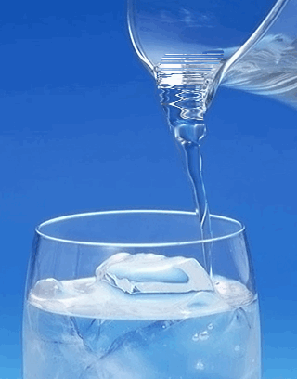

Slide 4
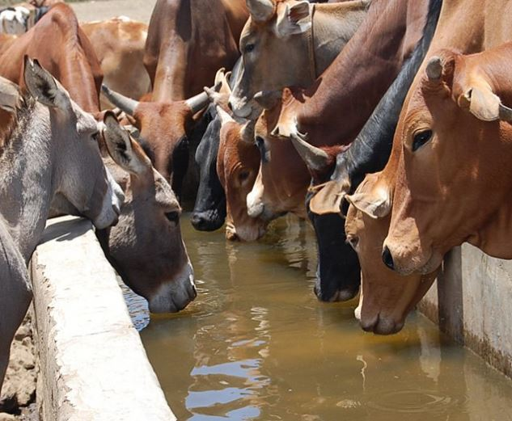
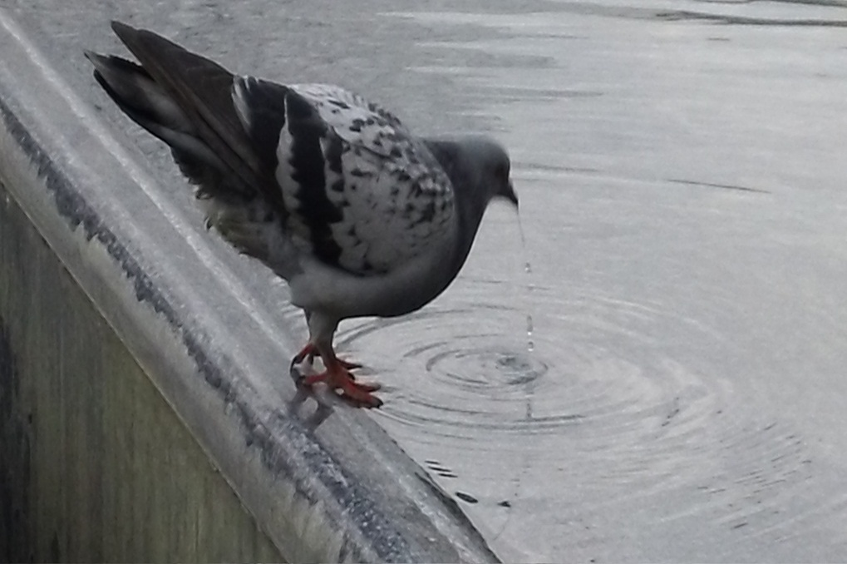
ছবিগুলো দেখ এবং একটু চিন্তা কর
Notes:
শিক্ষক প্রশ্ন করবেন ছবিতে আমরা কি দেখছি ? পশু-পাখি,পানি পান করছে। পানি আমাদের একটি গুরুত্তপূর্ণ বিষয়। চল আমরা আজ গৃহপালিত পশু-পাখির খাবার পানি নিয়ে আলোচনা করি।

Slide 5
গৃহপালিত পশু-পাখির খাবার পানি

Slide 6
শিখনফল
এই পাঠ শেষে শিক্ষার্থীরা----------
গৃহ পালিত পশু-পাখির খাবার পানির উৎসগুলোর নাম উল্লেখ করতে পারবে।।
২) গৃহপালিত পশু-পাখির খাবার পানির গুরুত্ত্ব ব্যাখ্যা করতে পারবে।
৩) গৃহপালিত পশু-পাখির দেহে পানির কার্যকারিতা ব্যাখ্যা করতে পারবে।
৪) গৃহপালিত পশু-পাখির খাবার পানির ঘাটতিজনিত সমস্যাগুলো সমাধানের উপায় বর্ণনা করতে পারবে।

Slide 7
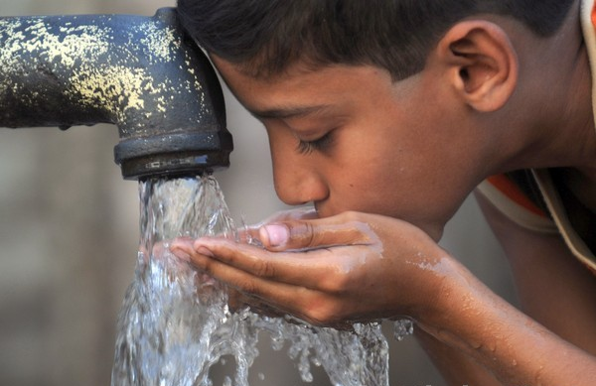
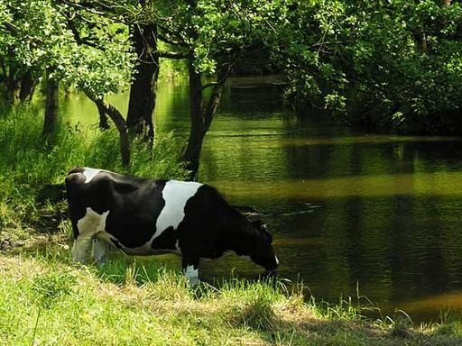
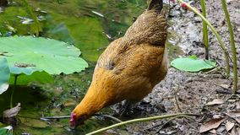
পানির অপর নাম জীবন।
পানি ছাড়া মানুষ, পশু-পাখি, গাছপালা কোনো জীবই বাঁচতে পারে না।

Slide 8
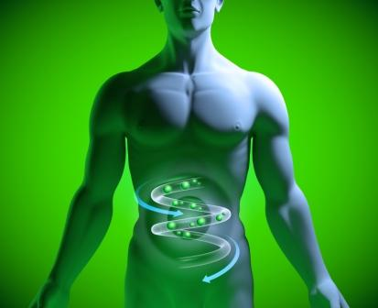
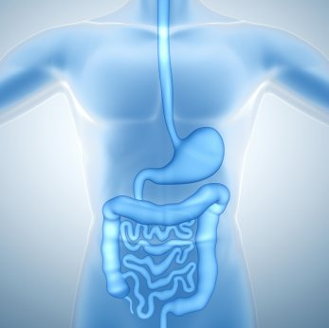
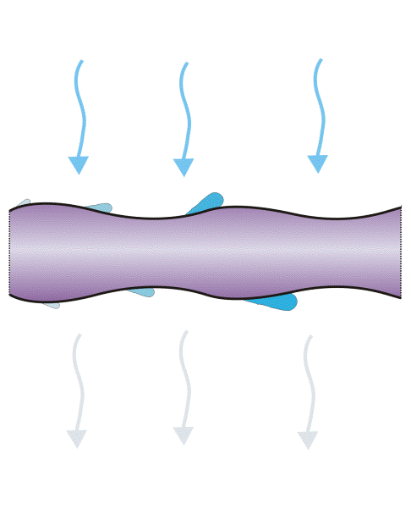
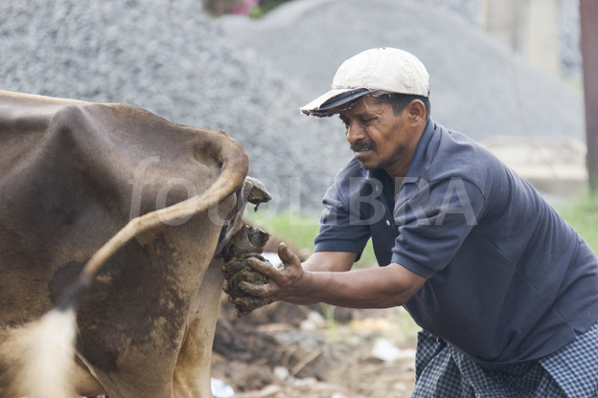
পুষ্টি উপাদান দেহের এক স্থান থেকে অন্য স্থানে যাওয়ার জন্য পানি প্রয়োজন।
এটি হজম হতে সাহায্য করে।
শরীরের উত্তাপ নিয়ন্ত্রণ করতে পানির ভূমিকা রয়েছে।
দূষিত পদার্থ দেহ থেকে বের করে।

Slide 9
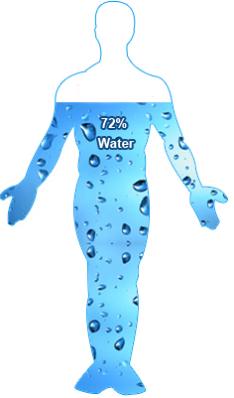
প্রাণিদেহে শতকরা প্রায় ৭০ ভাগ পানি।

Slide 10
একক কাজ
গৃহপালিত পশু-পাখির খাবার পানির কয়েকটি উৎসের নাম লিখ।

Slide 11
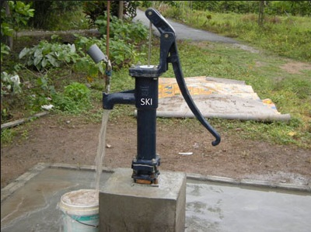
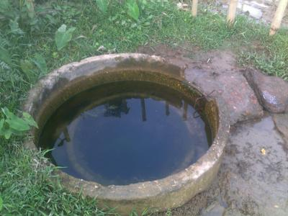
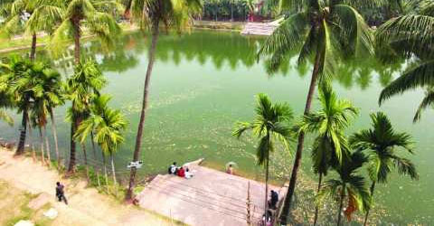
গৃহপালিত পশু-পাখির খাবার পানির উৎস
নলকূপ
কুয়া
পুকুর

Slide 12
পানি খাদ্যকে শোষণ করতে সাহায্য করে
চল আমরা একটি ভিডিও দেখি।
Notes:
শিক্ষক ভিডিওটি দেখাবেন এং বইয়ে দেয়া পশু-পাখির দেহে পানির কার্যকারিতা সম্পর্কে বলবেন।

Slide 13
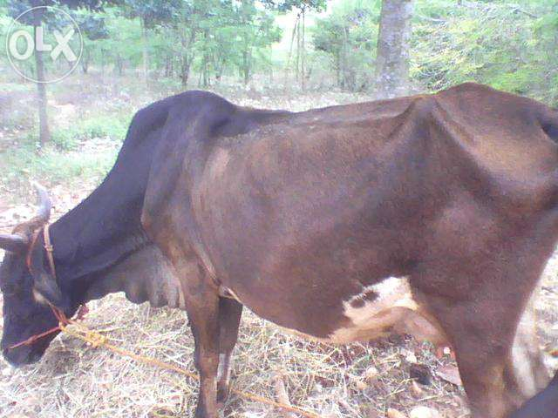
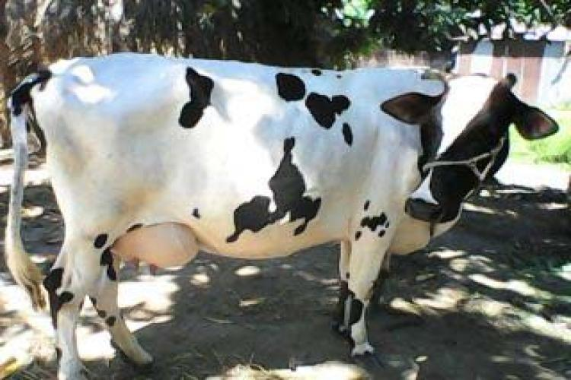
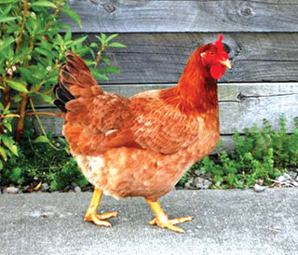
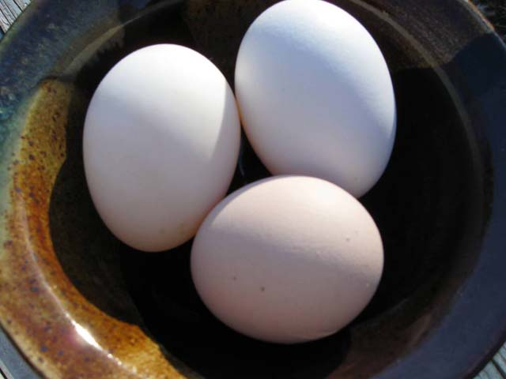
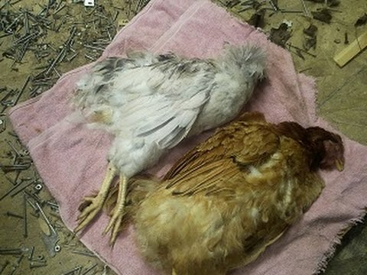
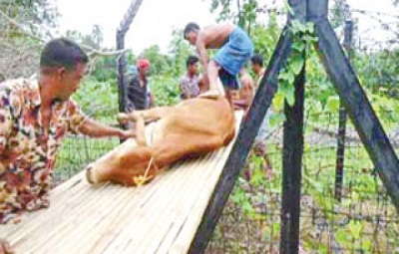
পশু-পাখির পানির ঘাটতি জনিত সমস্যা
পানির অভাবে খাদ্যে অনিহা হয় ও ওজন কমে যায়।
গর্ভকালীন অবস্থায় পানির অভাবে বাচ্চা হুমকির সম্মুখীন হয়।
ডিম উৎপাদন হুমকির সম্মুখীন হয়।
পানির অভাবে মারাও যেতে পারে।

Slide 14
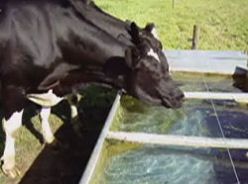
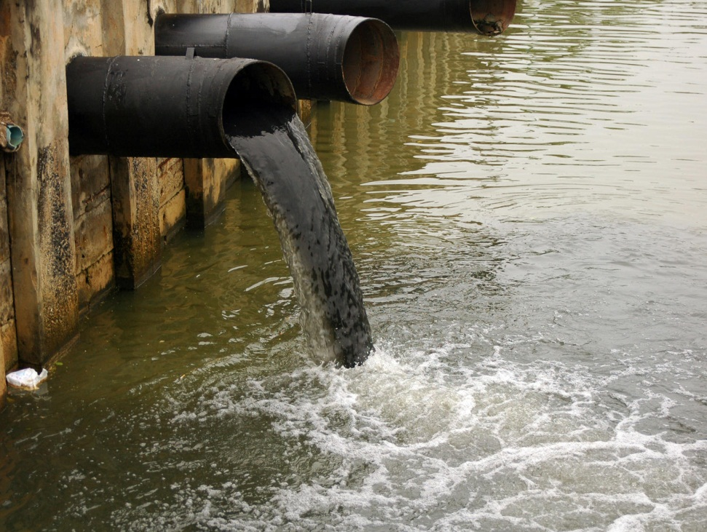
সমাধান
পশুকে পর্যাপ্ত বিশুদ্ধ পানি খাওয়াতে হবে।
পশু যাতে দূষিত পানি না খেতে পারে তার ব্যবস্থা করতে হবে।

Slide 15
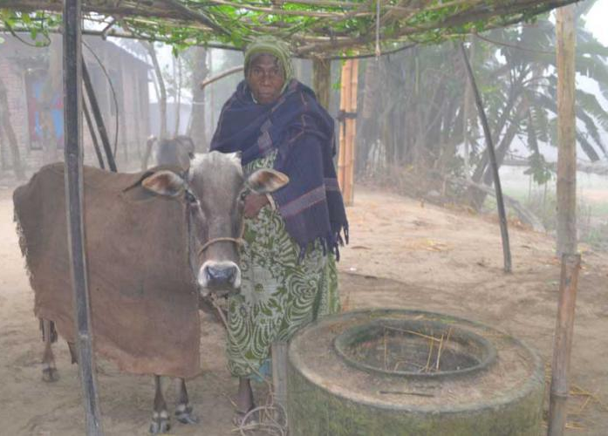
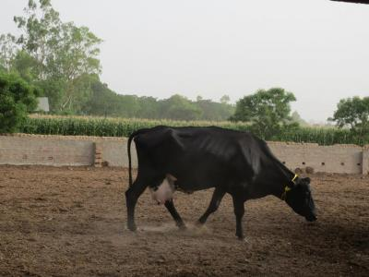
পানির প্রয়োজনীয়তা আবহাওয়ার উপর নির্ভর করে
শীতকালে পানি কম লাগে।
শীতকালের চেয়ে গ্রীষ্মকালে পানি বেশি প্রয়োজন।

Slide 16
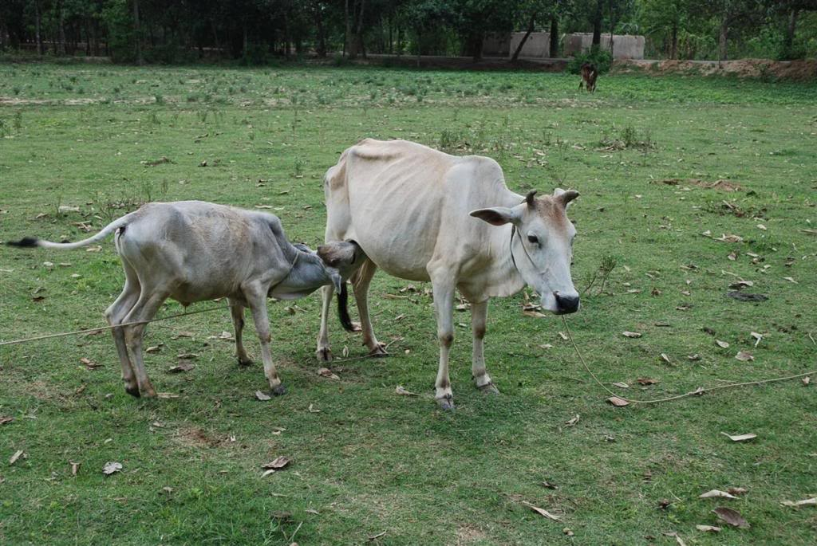
পানির চাহিদা
একটি দুধেল গাভি দৈনিক ৩০-৪০ লিটার পানি পান করে।
একটি মুরগি তার খাদ্যের দ্বিগুণ পানি পান করে। মুরগি দৈনিক ২০০-৩০০মিলি পানি পান করে।

Slide 17
দলগত কাজ
‘দুধেল গাভির জন্য পর্যাপ্ত খাবার পানির ব্যবস্থা না করলে কোন কোন ধরনের সমস্যা উদ্ভব হবে’ সে সম্পর্কে খাতায় লিখ।

Slide 18
মূল্যায়ন
১) একটি দুধেল গাভি দৈনিক কতটুকু পানি পান করে?
ক) ১০-২০ লিটার
খ) ২০-৩০ লিটার
গ) ৩০-৪০ লিটার
ঘ) ৪০-৫০ লিটার
২) জীবদেহে পানির কাজ হচ্ছে-
i. পুষ্টি উপাদান কোষে পৌছানো
ii. দেহে তারল্য বজায় রাখা
iii. পাচকরস পরিবহনে সাহায্য করা
নিচের কোনটি সঠিক?
ক) i ও ii
খ) i ও iii
গ) ii ও iii
ঘ) i, ii ও iii

Slide 19
বাড়ির কাজ
গৃহপালিত পশু-পাখি দূষিত পানি পান করলে কী কী সমস্যা দেখা দেয়?

Slide 20
ধন্যবাদ

